Slide 1
Metodologije brzog razvoja softvera
Integracija generisanog koda, ručno pisanog koda i framework-a
Gordana Milosavljević
Katedra za informatiku, FTN, Novi Sad
2020.

Slide 2
Ručne izmene
Potrebne radi podrške zahteva koji se ne mogu deklarativno specificirati u okviru modela ili čija bi automatizacija bila previše spora i/ili komplikovana
Pri projektovanju integracije ručnih izmena neophodno je obezbediti podršku za inkrementalni i iterativni način rada (što podrazumeva česte izmene na modelu i ponovno generisanje koda bez ugrožavanja ručnih izmena)

Slide 3
Tehnike za integraciju
Framework
Generisani kod
Ručno pisani kod

Slide 4
Strategije
Definisanje zaštićenih zona u okviru datoteka sa generisanim kodom
Fizičko odvajanje datoteka sa generisanim i ručno pisanim kodom

Slide 5
Zaštićene zone
Generisani kod i ručne izmene se nalaze u istoj datoteci
Ručne izmene su u tzv. “zaštićenim zonama” koje se definišu specijalnim komentarima
Generator se tako projektuje da ne ošteti sekcije uokvirene specijalnim komentarima prilikom ponovnog generisanja

Slide 6
Primer 1
  public abstract class Symbol extends GraphElement {
    public Symbol(Point position, Dimension size, Stroke stroke, Paint paint){
      super(stroke, paint);
      this.size = size;
      this.position = position;
      //CodeGen_Manual_Begin
      // Ovde se unose rucne izmene
      //CodeGen_Manual_End
    }
  }

Slide 7
Zaštićene zone – prednosti i mane
Prednost:
  pošto su u istoj datoteci, nema potrebe za razvijanjem strategije za eksplicitnu integraciju automatskog i ručno pisanog koda
Mane:
  Razvoj generatora je mnogo komplikovaniji jer se mora voditi računa o čuvanju zaštićenih sekcija
  Programer mora detaljno da poznaje strukturu generisanog koda da bi mogao da interveniše na odgovarajućim mestima
  Ceo programski kod je podložan greškama i oštećenjima:
    Generisani kod je izložen aktivnostima programera, pa može greškom da bude obrisan ili promenjen
    Ukoliko se zaborave specijalni komentari ili pogreši njihov format, dolazi do gubitka ručno rađenog koda

Slide 8
Fizičko odvajanje datoteka
Ručne izmene se pišu u posebnim datotekama a povezuju se sa generisanim kodom korišćenjem mehanizama
  Nasleđivanje (implementacija interfejsa)
  Delegacija
  Uključivanje (include)
  Parcijalne klase
  Aspekti
  Integracija datoteka
  ....

Slide 9
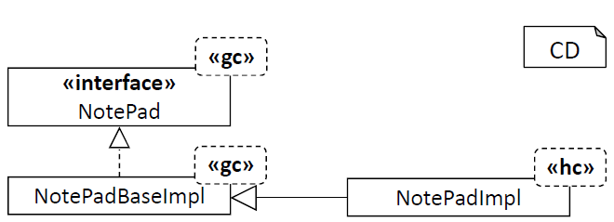
Nasleđivanje i/ili implementacija interfejsa

Slide 10
„Troslojna arhitektura“ nasleđivanja
Obično se primenjuje kod sistema gde se potrebna funkcionalnost može podeliti u tri grupe:
  Zajednička funkcionalnost za sve komponente određenog tipa
  Funkcionalnost specifična za svaku komponentu određenog tipa koja se može automatski generisati iz modela
  Funkcionalnost specifična za svaku komponentu određenog tipa koja se mora ručno implementirati
Apstraktna osnovna klasa
(sadrži zajedničku funkcionalnost)
Generička osnovna klasa
(podržava zajedničku funkcionalnost i specifičnu funkcionalnost koja se može specificirati podacima)
Generisana klasa (apstraktna ili ne)
(sadrži specifičnu funkcionalnost)
Konkretna klasa
(sadrži ručne izmene)
Konkretna klasa
(sadrži ručne izmene)

Slide 11
Nasleđivanje
“Prosto” nasleđivanje (bez preciznog planiranja načina nasleđivanja)
  Ručno pisana klasa nasleđuje generičku i redefiniše metode koje joj ne odgovaraju
Primer:
  //Genericka apstraktna klasa
  public class MyTableModel extends DefaultTableModel {
    public abstract int insertRow(String sifra, String naziv) throws SQLException {
    }
    public abstract void deleteRow(int index) throws SQLException {
    }
    public abstract int updateRow(int index, String staraSifra, String novaSifra, String naziv) throws SQLException {
    }
  }
  //Generisana klasa
  public class DrzaveTableModel extends DefaultTableModel {
    public int insertRow(String sifra, String naziv) throws SQLException {
    // generisani kod koji implementira unos novog reda
    }
    public void deleteRow(int index) throws SQLException {
    // generisani kod koji implementira brisanje reda
    }
    public int updateRow(int index, String staraSifra, String novaSifra, String naziv) throws SQLException {
    // generisani kod koji implementira izmenu reda
    }
  }

Slide 12
Nasleđivanje
  //Ručno pisana klasa
  public class DrzaveTableModelRedefined extends DrzaveTableModel {
    public int insertRow(String sifra, String naziv) throws SQLException {
    // Redefinisana metoda za unos novog reda
  }
Prednost
  jednostavno za primenu (ne zahteva planiranje i pripremu)
Mane
  potrebno je detaljno poznavanje funkcionisanja pretka
  suviše čvrsto sprezanje pretka i naslednika (može da oteža buduće promene na pretku)
  podložno greškama (nepravilnim redefinisanjem se može ugroziti funkcionisanje pretka)

Slide 13
Kontrolisano nasleđivanje
specificiranjem tačno određenih mesta (tačaka proširenja) gde naslednik može da interveniše (Template Method patern)
Primer:
  //Generisana klasa
  public class DrzaveTableModel extends DefaultTableModel {
    protected void beforeInsert(String sifra, String naziv) {
    //Prazna metoda koja moze da se nasledi
    }
    protected void afterInsert(String sifra, String naziv) {
    //Prazna metoda koja moze da se nasledi
    }
    public final int insertRow(String sifra, String naziv) throws SQLException {
    beforeInsert(String sifra, String naziv)
    // kod koji implementira unos novog reda
    afterInsert(String sifra, String naziv)
    }
  }
  //Ručno pisana klasa
  public class DrzaveTableModelRedefined extends DrzaveTableModel {
    protected void afterInsert(String sifra, String naziv) {
    //Redefinisanje unosa bez ugrozavanja osnovnog mehanizma

Slide 14
Kontrolisano nasleđivanje - prednosti i mane
Prednost:
  izbegavaju se problemi “prostog” nasleđivanja
Mana:
  Obično se ne mogu unapred predvideti sva mesta gde će biti potrebna intervencija naslednika. Tačke proširenja evoluiraju tokom razvoja projekta
Smernice za definisanje tačaka proširenja:
  Metode pretka projektovati tako da budu kratke i implementiraju samo jednu, strogo definisanu aktivnost. Koristiti rezervisanu reč final koja sprečava direktno nasleđivanje
  Obezbediti zaštićene before i after metode za sve bitnije metode pretka

Slide 15
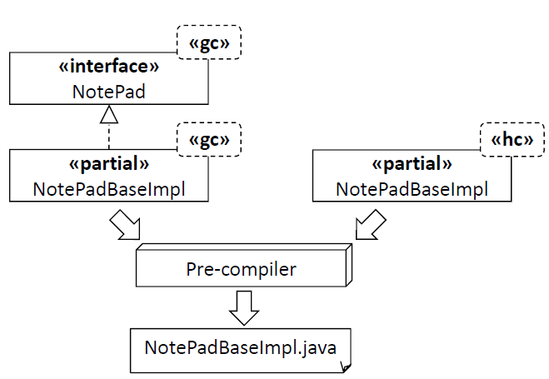
Parcijalne klase

Slide 16
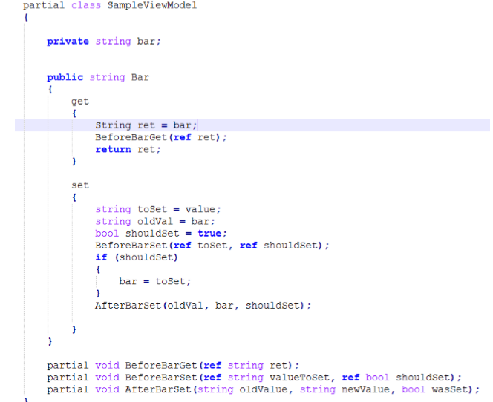
Primer – generisani deo parcijalne klase

Slide 17
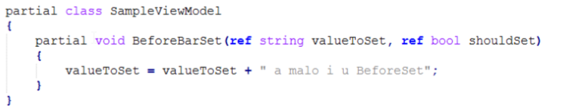
Primer – ručno pisani deo parcijalne klase koji redefiniše generisani deo

Slide 18
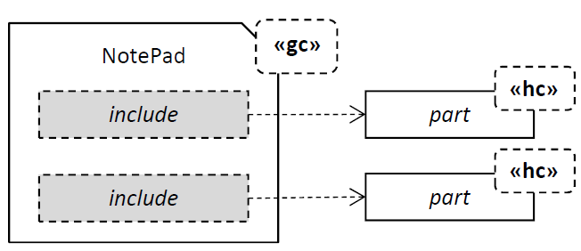
Uključivanje (include)

Slide 19
Delegacija
Za potrebe proširivanja se korisiti mehanizam delegiranja radi definisanja “utičnica” (hook, trigger)
Mogu se realizovati kao prazni pokazivači/reference na procedure i/ili metode odgovarajućeg tipa ili na klase koje implementiraju odgovarajući interfejs.
Apstraktna osnovna klasa
(sadrži zajedničku funkcionalnost)
Generisana klasa (apstraktna ili ne)
(sadrži specifičnu funkcionalnost)
Konkretna klasa
(sadrži ručne izmene)

Slide 20
Primer delegacije 1/2
Deklaracija interfejsa klase koja se koristi za pisanje proširenja:
  public interface IHook {
  void execute(IContext aCtx); // IContext – kontekst date forme
  }
Deklaracija događaja za koje se predviđaju proširenja:
  public enum Event {
  AFTER_ADD,
  AFTER_ZOOM,
  AFTER_BROWSER_CREATED,
  AFTER_CANCEL,
  //....
  BEFORE_ADD,
  BEFORE_ZOOM,
  BEFORE_BROWSER_CREATED,
  BEFORE_CANCEL,
  //.....
  }

Slide 21
Primer delegacije 2/2
U okviru klase koja se proširuje postoji hash mapa koja povezuje odgovarajući hook sa događajem:
  private HashMap<Event, <IHook> hooks = new HashMap<Event, <IHook>();
Implementacija metoda klase:
  public final [tip_rezultata] XXXX([parametri]) {
    exec(Event.BEFORE_XXXX);
    //implementacija osnovne funkcionalnosti
    exec(Event.AFTER_XXXX);
  }
exec – metoda forme koja u hash mapi preko odgovarajućeg događaja pristupi IHook klasi i aktivira njenu execute metodu.
Hash mapa se puni prilikom inicijalizacije klase

Slide 22
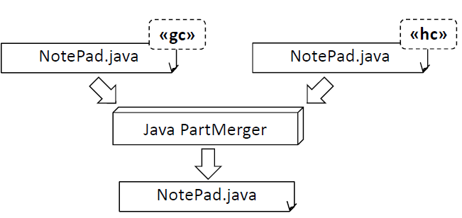
Spajanje datoteka

Slide 23
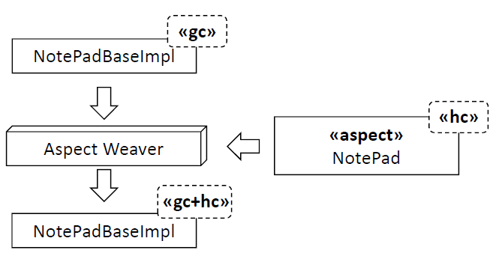
Aspekti

Slide 24
Literatura
Steven Kelly, Juha-Pekka Tolvanen, Domain-Specific Modeling: Enabling Full Code Generation, Wiley-IEEE Computer Society Press, 2008
Markus Volter, Thomas Stahl, Model-Driven Software Development: Technology, Engineering, Management, John Wiley & Sons (July 2006)
Markus Völter, Model-Driven Development of Component-Based, Distributed Systems, www.voelter.de/data/presentations/MDDoCBDS.ppt

